Slide 1
Складання User Story для існуючого сайту чи додатку
Виконав студент групи ПІ-13-2
Антонів Михайло

Slide 2
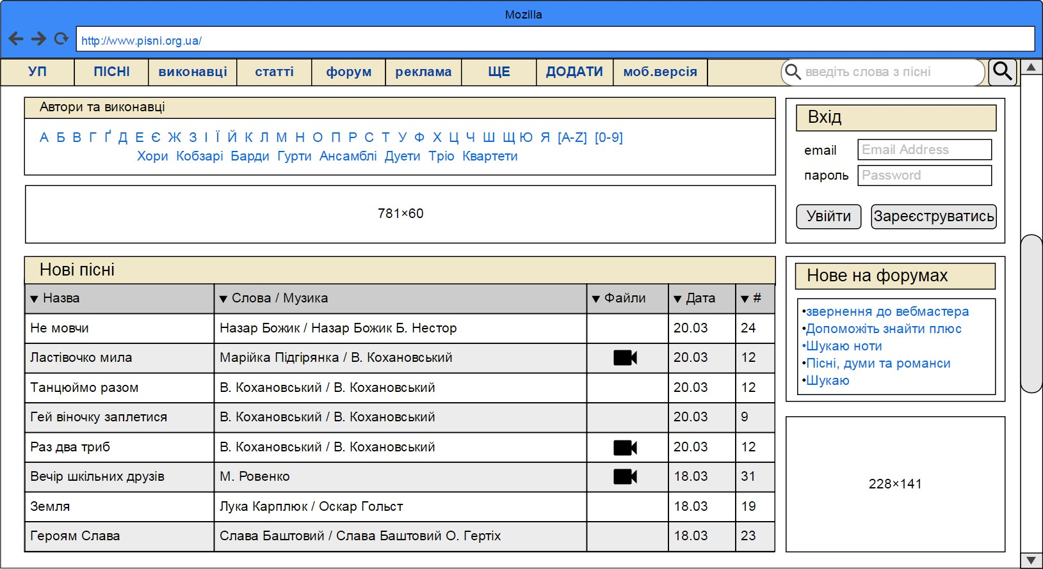
Мокап сайту pisni.org.ua

Slide 3
UserStory
Як користувач, я хочу мати можливість навігації та мати можливості пошуку та входу на сайт, для зручної взаємодії з контентом сайту

Slide 4
Tasks
Створити панель навігації по сайту;
Створити панель пошуку виконавця по першому символу назви;
Реалізувати можливість пошуку пісні по фрагменту тексту;
Створити панель навігації по останніх обговорюваних формах;
Розмістити два рекламні банери;
Реалізувати можливість перегляду відео з рекламного банера;
Створити панель входу/реєстрації на сайт;
Створити панель з останніми доданими на сайт піснями;
Реалізувати можливість плавного переходу між вкладками на панелі навігації;
Реалізувати можливість перегляду відео зі списку з останніми доданими піснями;
Створити повнофункціональний модуль для взаємодії з контентом сайту з мобільного пристрою;
Створити можливість пошуку пісні по сайту за датою додавання;
Створити модуль реєстрації на сайті з підтвердженням через електронну пошту;
Реалізувати можливість попереднього перегляду пісні у вигляді спливаючого вікна.

Slide 5
Висновок
На даній лабораторній роботі я створив мокап сайтy pisni.org.ua та описав UserStory та Tasks до нього.

